Slide 1
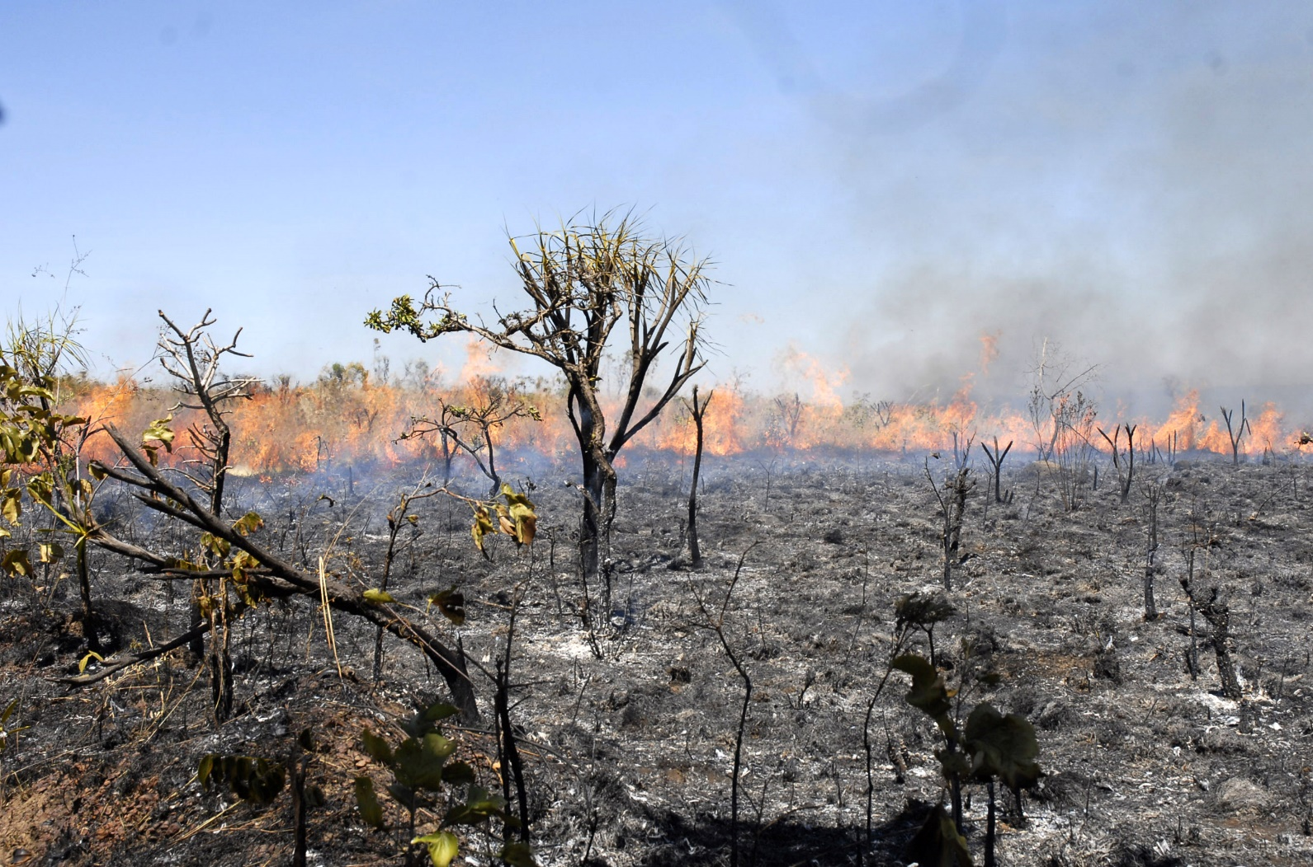
Qual o tema da aula de hoje?

Slide 2
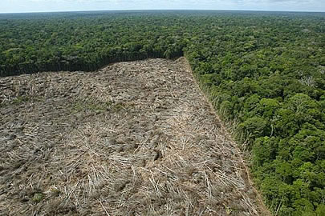
Qual o tema da aula de hoje?

Slide 3
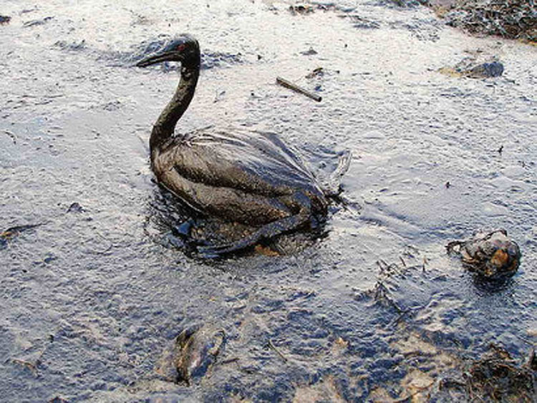
Qual o tema da aula de hoje?

Slide 4
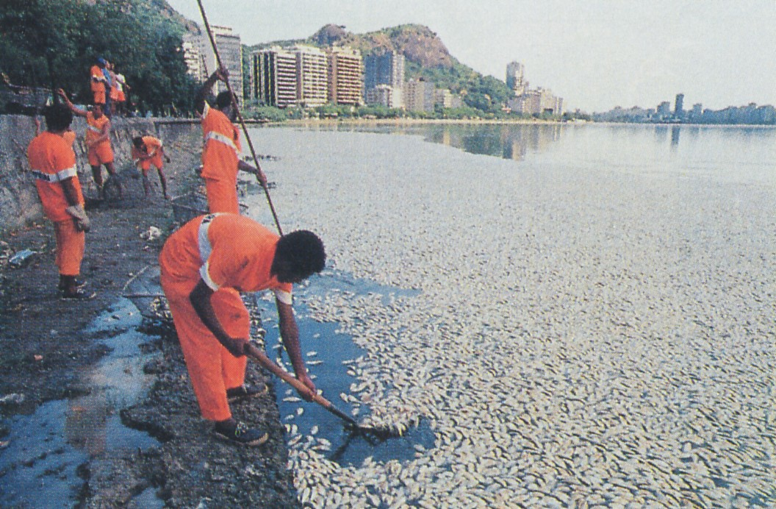
Qual o tema da aula de hoje?

Slide 5
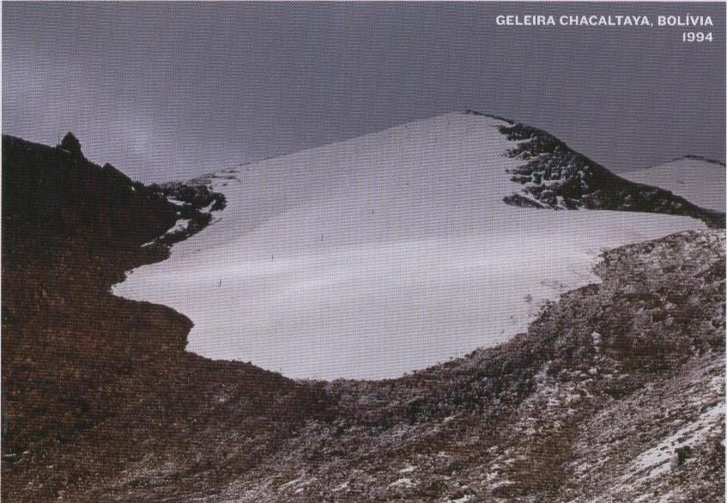
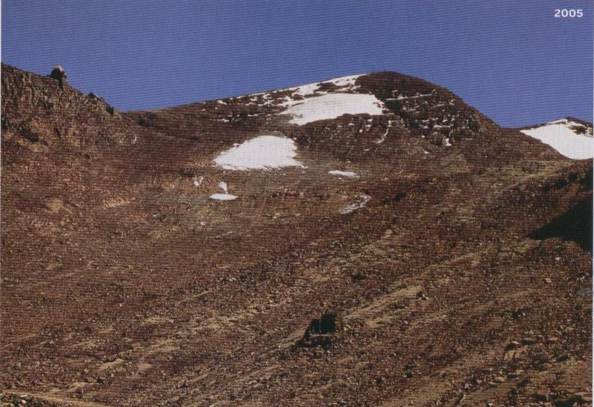
Qual o tema da aula de hoje?

Slide 6
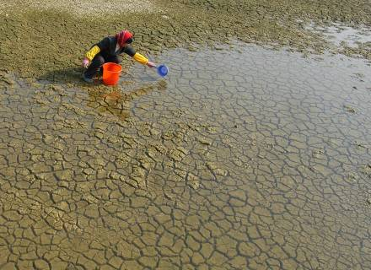
Qual o tema da aula de hoje?

Slide 7
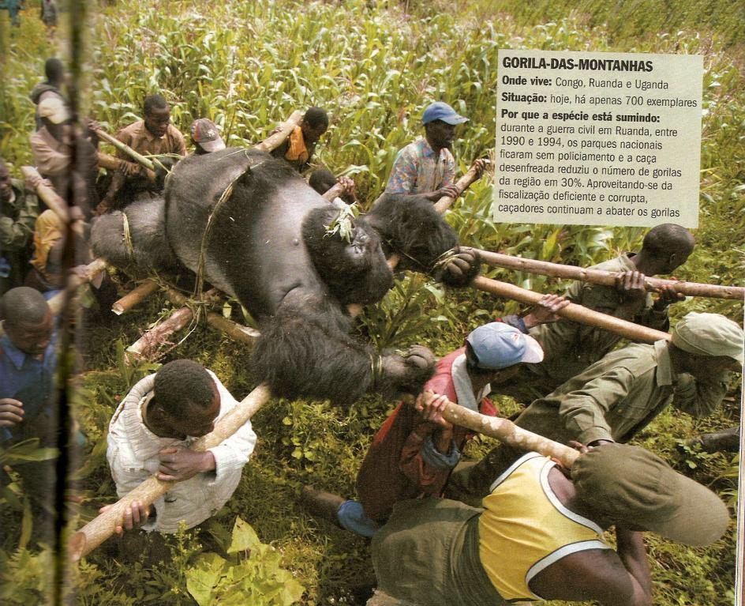

Slide 8
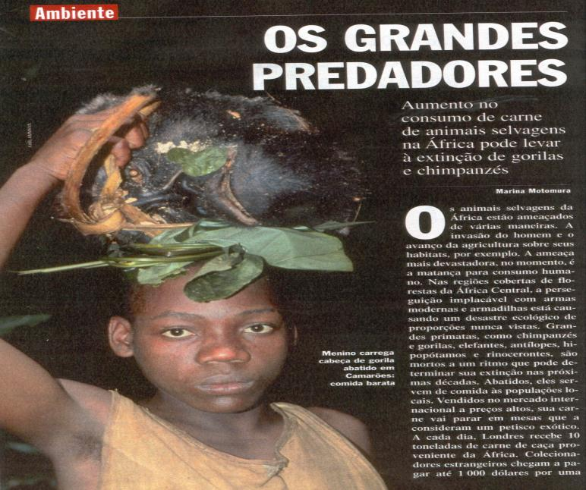

Slide 9
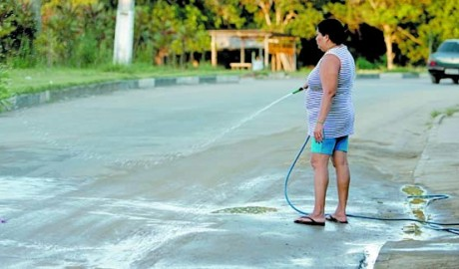
Qual o tema da aula de hoje?

Slide 10
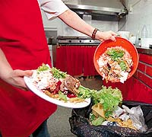
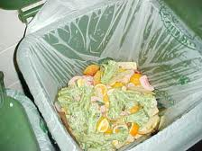
Qual o tema da aula de hoje?

Slide 11
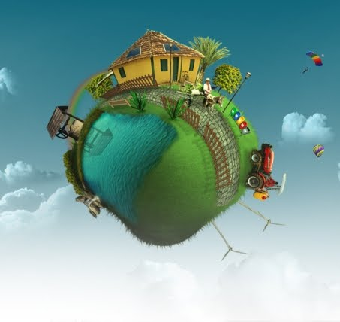







Slide 12
Desenvolvimento sustentável
Prof. Dr. Halison Golias
UTFPR – Apucarana
halisongolias@utfpr.edu.br

Slide 13
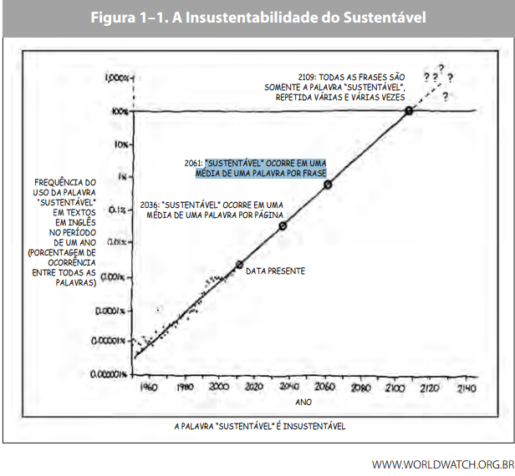
Uso da palavra SUSTENTÁVEL

Slide 14

Era uma vez....
Tudo ia bem, até que...
Notes:
14

Slide 15

Com o tempo...
O planeta tem recursos naturais infinitos.... Vou usar sem me preocupar!!!!!
O meio ambiente existe para me satisfazer.... Devo domá-lo!!!!

Slide 16
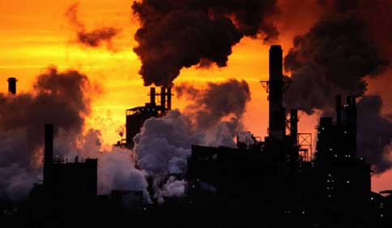
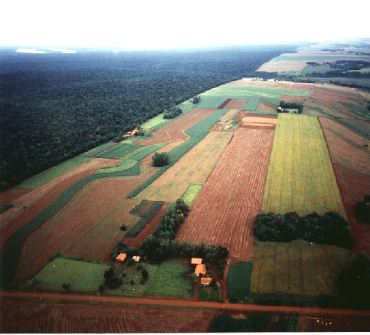
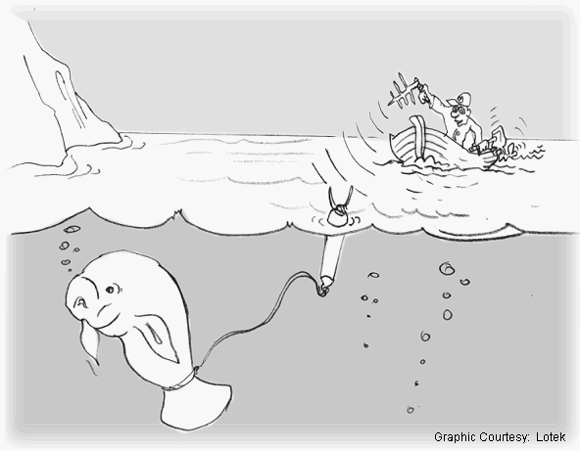

Slide 17
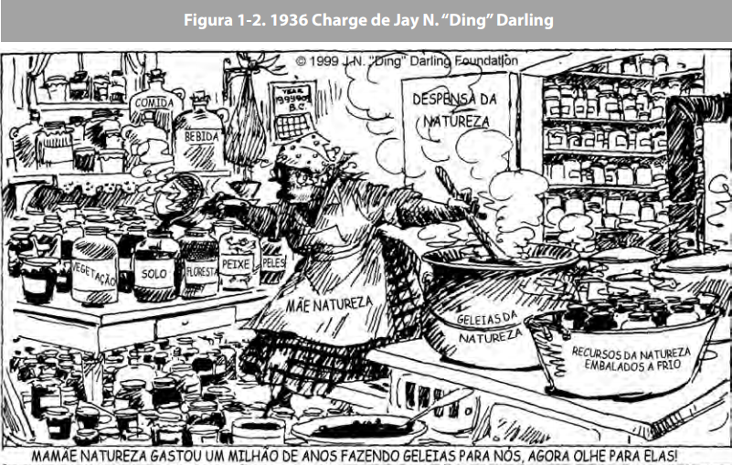

Slide 18
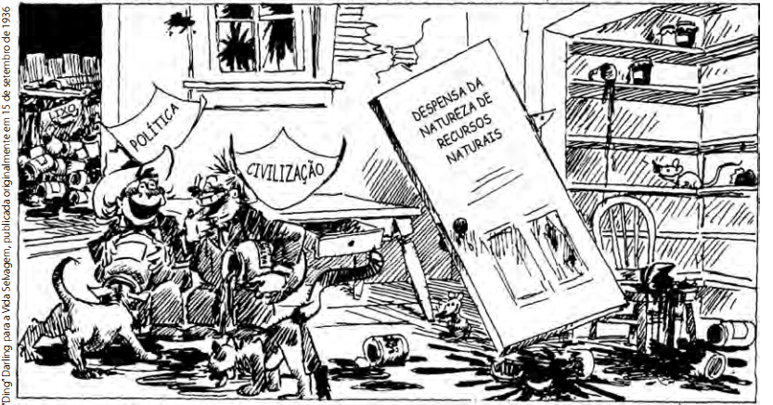

Slide 19
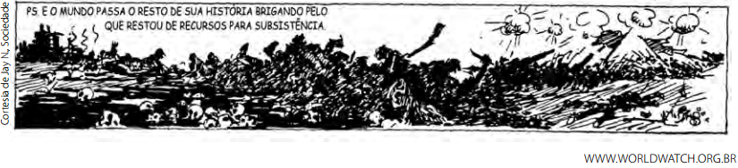

Slide 20
Será que isso já aconteceu?

Slide 21
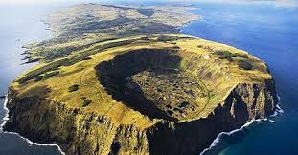
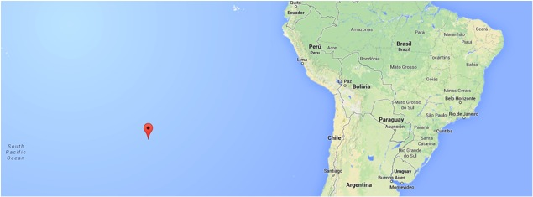
A resposta é...
Ilha de Páscoa

Slide 22
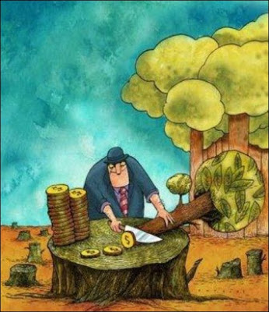
O que é Desenvolvimento Sustentável?
Há um provérbio frequentemente atribuído aos nativos norte-americanos: “Não herdamos a terra de nossos pais, nós a tomamos emprestada de nossos filhos

Slide 23
“O desenvolvimento que procura satisfazer as necessidades da geração atual, sem comprometer a capacidade das gerações futuras de satisfazerem as suas próprias necessidades, significa possibilitar que as pessoas, agora e no futuro, atinjam um nível satisfatório de desenvolvimento social e econômico e de realização humana e cultural, fazendo, ao mesmo tempo, um uso razoável dos recursos da terra e preservando as espécies e os habitats naturais.”

Slide 24
Desafios
Eqüidade Social
Conservação Ambiental
Eficiência Econômica
Adaptado de Sérgio Buarque (Construindo o Desenvolvimento Local Sustentável)

Slide 25
Desafios
Conservação Ambiental
Degradação
do Meio
Ambiente
Equidade Social
Eficiência Econômica
Parece Justo
Adaptado de Sérgio Buarque (Construindo o Desenvolvimento Local Sustentável)

Slide 26
Desafios
Equidade Social
Pobreza e
Desigualdade
Social
Conservação Ambiental
Eficiência Econômica
Padrão Tecnológico
Adaptado de Sérgio Buarque (Construindo o Desenvolvimento Local Sustentável)

Slide 27
Desafios
Conservação Ambiental
Equidade Social
Ausência de viabilidade Econômica
Padrão de Consumo
Eficiência Econômica
Adaptado de Sérgio Buarque (Construindo o Desenvolvimento Local Sustentável)

Slide 28
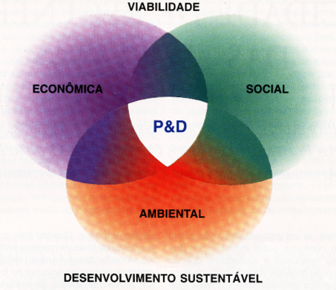

Slide 29
Desenvolvimento Sustentável
Justiça Social
Desenvolvimento Sustentável
Sustentabilidade Ambiental
Eficiência Econômica

Slide 30
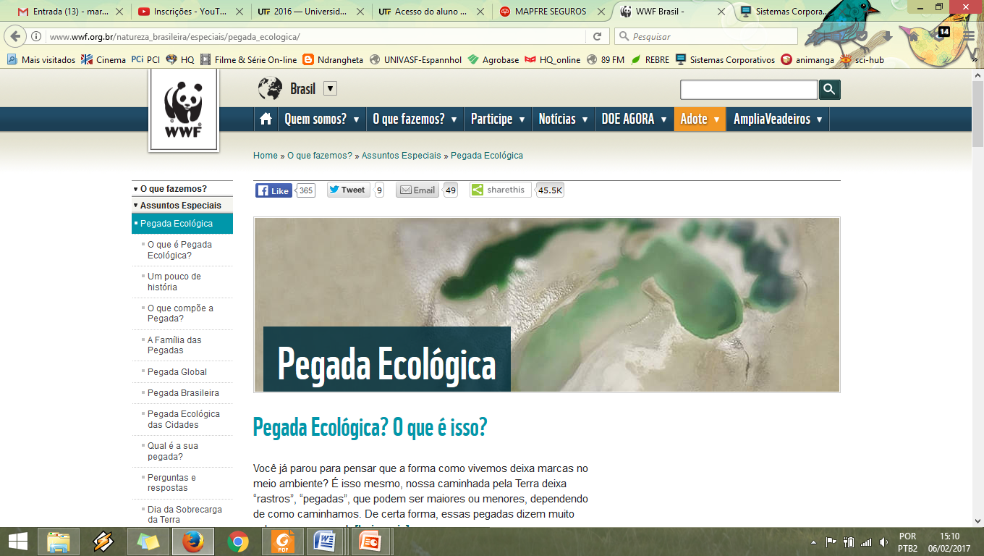
Pegada Ecológica
Pegada Ecológica é uma metodologia de contabilidade ambiental que mede a quantidade de terra biologicamente produtiva e de área aquática necessárias para produzir os recursos que um indivíduo, população ou atividade consome e para absorver os resíduos que gera.
É uma forma de traduzir a extensão de território que uma pessoa, cidade, país, região ou até a população do mundo todo utiliza, em média, para suprir suas demandas de consumo e produtos, bens e serviços.
O cálculo é feito somando as áreas necessárias para fornecer os recursos renováveis utilizados com as que são ocupadas por infraestrutura (pelas cidades, por exemplo) e as áreas necessárias para a absorção de Gases de Efeito Estufa (GEE) lançados na atmosfera.

Slide 31
Pegada Ecológica
Serve como um indicador da pressão humana sobre ecossistemas locais e globais
Desde meados da década de 1980 a humanidade passou a consumir mais do que o planeta naturalmente oferece e se mantém acima do limite de um planeta necessário
Em 2007, a demanda da humanidade excedeu a taxa de regeneração da biosfera em mais de 50 %
Projeções para 2050 apontam que, se continuarmos procedendo desta forma, necessitaremos de mais de dois planetas para manter nosso padrão de consumo

Slide 32
Pegada Ecológica
A média da Pegada Ecológica mundial é de 2,7 hectares globais por pessoa e essa área equivale a 1,75 planeta para suprir nosso estilo de vida
Enquanto a biocapacidade disponível para cada ser humano é de apenas 1,8 hectare global
Se continuarmos nesse ritmo, até 2050, vamos precisar do equivalente a 2,9 planetas para atender nossas demandas anuais.

Slide 33
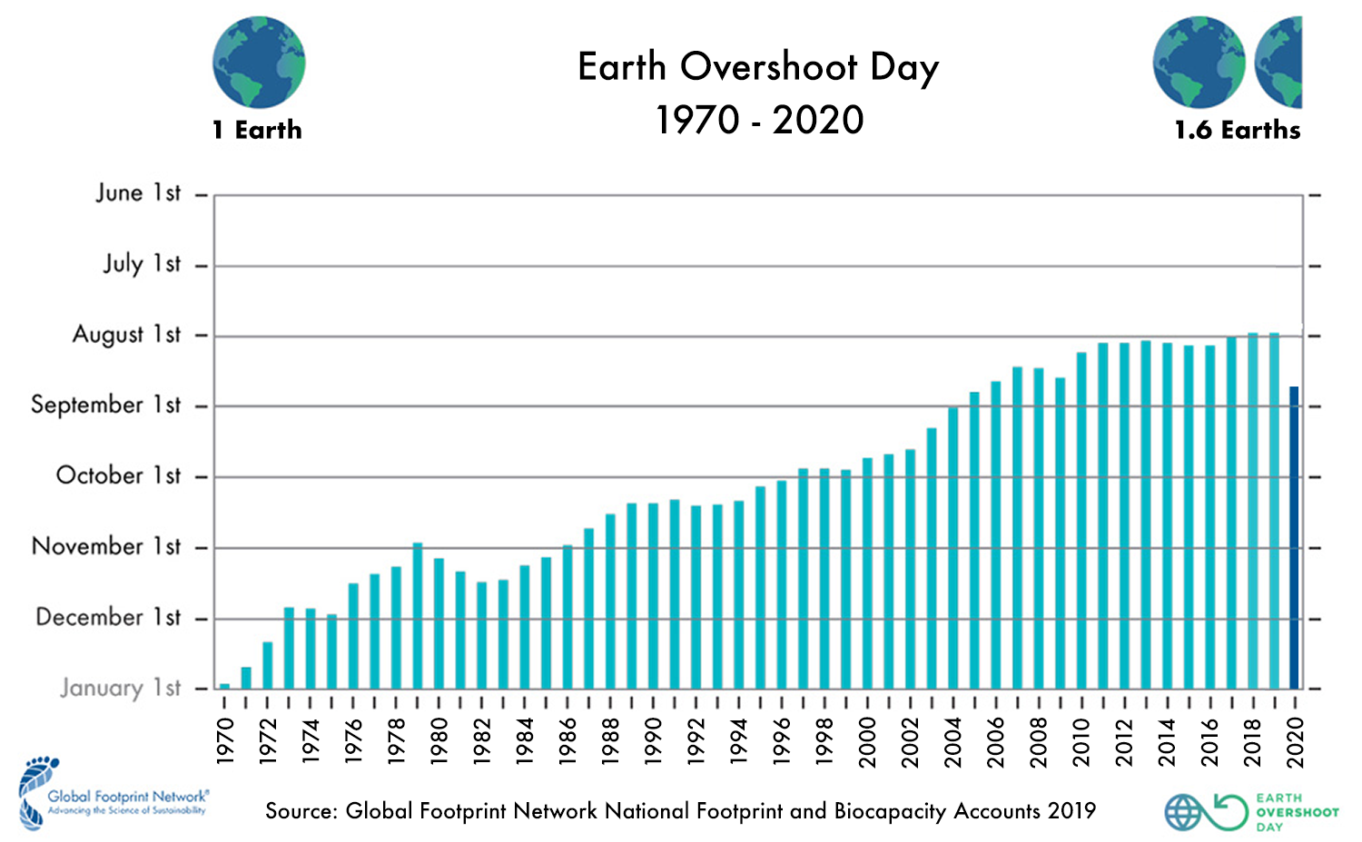

Slide 34
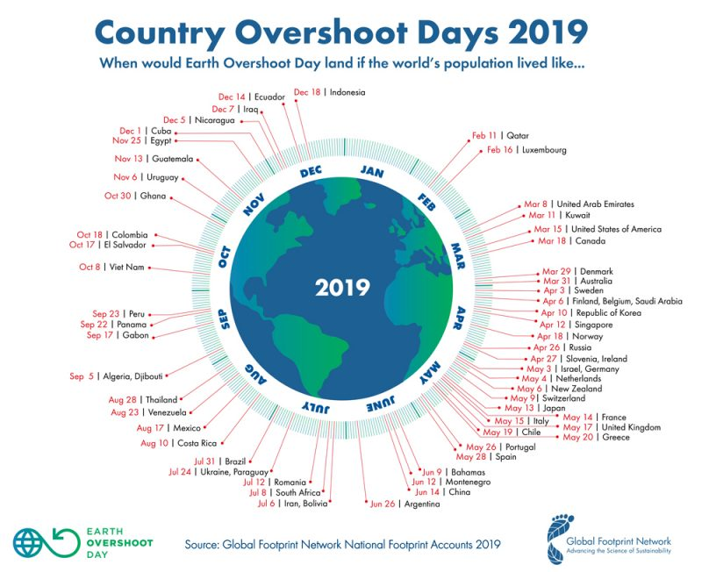

Slide 35
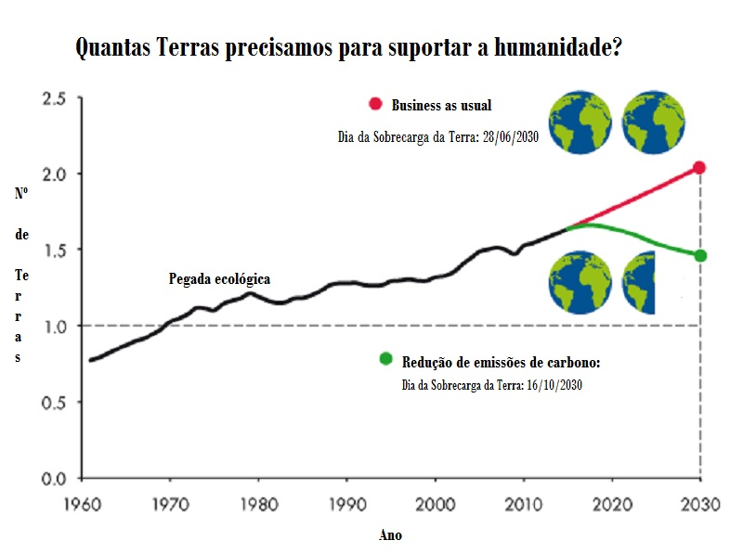
https://www.youtube.com/watch?v=j0FBIFl7kdo&feature=emb_logo

Slide 36

Faça o teste de pegada ecológica no site:
http://www.footprintcalculator.org/

Slide 37
Análise do Texto “Earth Overshoot Day”

Slide 38
Agenda 2030
Em setembro de 2015, líderes mundiais reuniram-se na sede da ONU, em Nova York, e decidiram um plano de ação para erradicar a pobreza, proteger o planeta e garantir que as pessoas alcancem a paz e a prosperidade:
A Agenda 2030 para o Desenvolvimento Sustentável, a qual contém o conjunto de 17 Objetivos de Desenvolvimento Sustentável (ODS).
A Agenda 2030 e os ODS afirmam que para pôr o mundo em um caminho sustentável é urgentemente necessário tomar medidas ousadas e transformadoras.
Os ODS constituem uma ambiciosa lista de tarefas para todas as pessoas, em todas as partes, a serem cumpridas até 2030. Se cumprirmos suas metas, seremos a primeira geração a erradicar a pobreza extrema e iremos poupar as gerações futuras dos piores efeitos adversos da mudança do clima

Slide 39
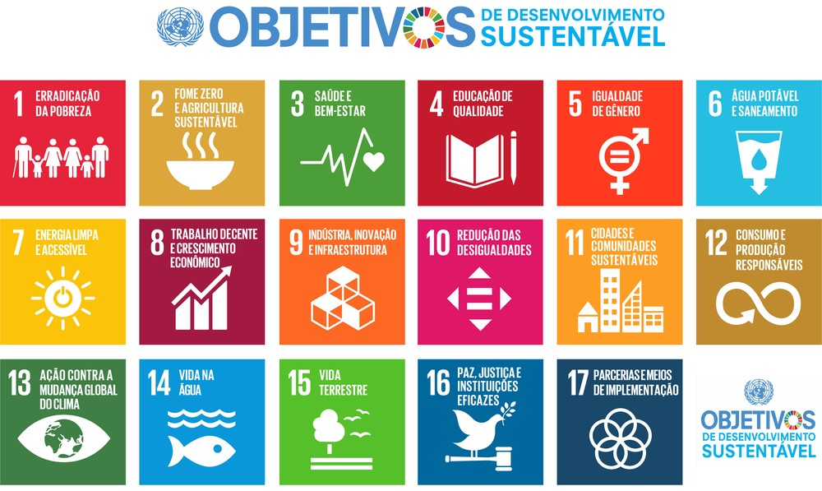

Slide 40

Erradicação de todas as formas de pobreza é um dos maiores desafios para o desenvolvimento sustentável
Os países construam parcerias que viabilizem a mobilização de recursos para a criação de programas e políticas que erradiquem a pobreza em todos os sentidos, para que a população vulnerável possa ter condições mínimas de sobrevivência e seja possível reduzir à metade a proporção de pessoas que vivem em situação de pobreza.

Slide 41

A escassez de água afeta mais de 40% da população mundial?
A Agenda 2030 prevê como meta uma gestão mais responsável dos recursos hídricos, incluindo a implementação de saneamento básico em todas as regiões vulneráveis e a proteção dos ecossistemas relacionados à água, como rios e florestas

Slide 42
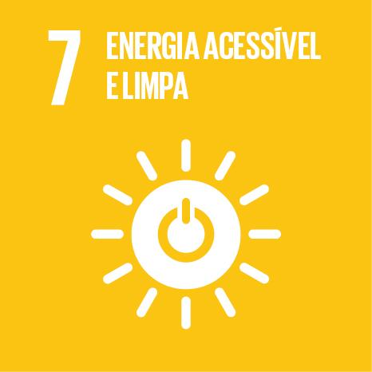
Para a Agenda 2030, é importante não apenas que todas as pessoas tenham acesso à energia (atualmente, mais de 15% da população mundial não tem acesso à eletricidade), mas que a energia fornecida também seja limpa e barata, para não que não haja prejuízos ao meio ambiente durante a sua produção e também não haja dificuldades de acesso pelas pessoas de baixa renda e em situação de vulnerabilidade.

Slide 43
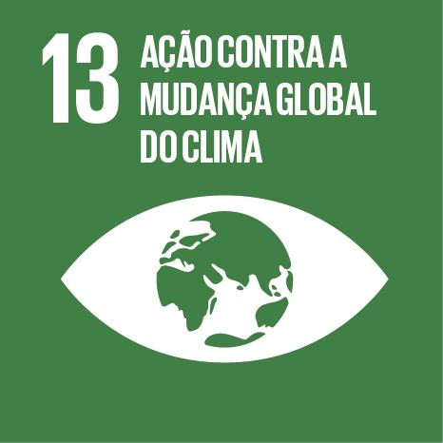
Se medidas não forem tomadas, a temperatura global poderá aumentar em até 3 graus até o fim do século 21
Por isso, uma das metas da Agenda 2030 é aumentar os investimentos dos países no desenvolvimento de tecnologias que permitam reduzir o desgaste do planeta.

Slide 44

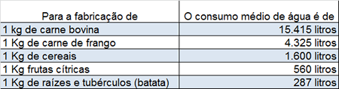
Como diminuir sua pegada ecológica?
ALIMENTAÇÃO
Evite alto consumo diário de proteínas (carne animal), de produtos industrializados e de fast food.
Além de uma dieta mais saudável, você irá evitar a produção de muitas embalagens, que logo viram lixo.
É importante lembrar que 60% da água doce disponível em nosso planeta é destinada à produção de alimentos

Slide 45

Como diminuir sua pegada ecológica?
Hábitos
Valorize o contato com a Natureza,
Visite parques, estações ecológicas,
Evitar a geração de grande quantidade de lixo.
Separe o Lixo

Slide 46

Como diminuir sua pegada ecológica?
Consumo
Evite substituir aparelhos que agregam alta tecnologia desnecessariamente
Reduza o consumo de produtos descartáveis
Procure adquirir produtos “verdes”, de empresas que estejam envolvidas em programas de responsabilidade socioambiental e certificadas com o ISO 14000 (certificação ambiental)
Ao comprar carvão, verifique na embalagem se o produto é registrado no IBAMA
Quando comprar palmito em conserva, verifique no rótulo o número de registro no IBAMA
Não compre orquídeas e bromélias à beira das estradas, pois podem ter sido retiradas da floresta, de forma predatória

Slide 47

Como diminuir sua pegada ecológica?
Ao comprar móveis e madeiras, dê preferência aos que são feitos de pinho e verifique se o comerciante possui documentos de que a madeira é certificada com o selo FSC
Nunca compre animais silvestres
Dê preferência a produtos orgânicos, certificados ou naturais, artesanato, terapias alternativas, turismo responsável e outros setores.

Slide 48


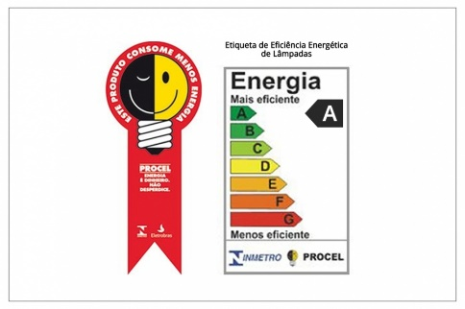

Como diminuir sua pegada ecológica?
Moradia
Adotar equipamentos e tecnologias que reduzem o consumo de água e energia
evite o uso da mangueira para limpar calçadas ou lavar o carro
junte roupas para lavar e passar
Verifique também em sua conta de água o total de metros cúbicos mensais e divida este número por 30 dias e pela quantidade de pessoas que moram em sua casa
Desligue aparelhos, inclusive da tomada, quando não estiverem sendo utilizados.
Procure utilizar as escadas em vez do elevador.

Slide 49

Rótulos e Selos ambientais (“Selos Verdes”)
Sociedade e
Marketing verde.

Slide 50




Slide 51
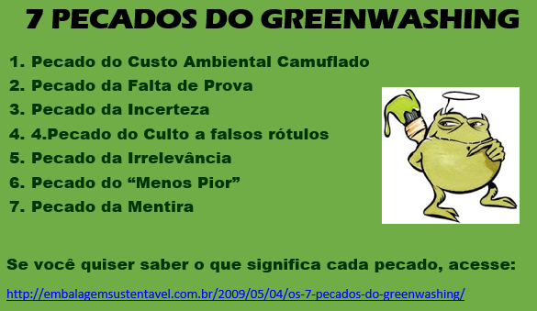
“Lavagem Verde” e “Maquiagem Verde”

Slide 52
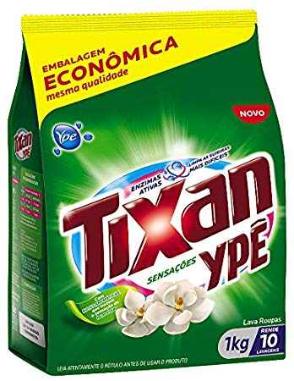
1. Custo Ambiental Camuflado
Ele se caracteriza em uma ação econômica que visa à resolução de problema mas acarreta outro, obrigando uma escolha.
Ocorre quando uma questão ambiental é enfatizada em detrimento dos potencialmente mais sérias preocupações
Exemplo: produtos de limpeza “verdes” por características específicas (menos embalagem, produto concentrado, embalagem reciclável, etc.) que não esclarecem questões como consumo de água e energia na fabricação e no uso do produto

Slide 53
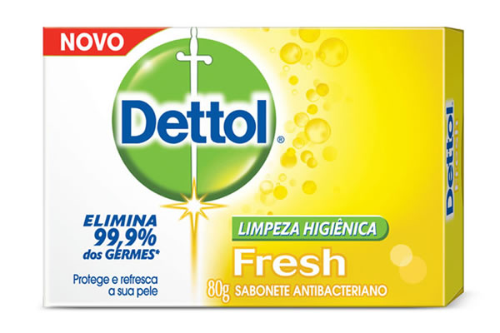

2. Falta de Prova
Isto acontece quando as afirmações ambientais não são apoiadas por elementos de prova ou de certificação.
Declaração de que o produto é ambientalmente preferível sem indicações acessíveis para comprovar tal afirmação.
Ex: Detergente é biodegradável, sem testar com animais
Sabonete mata 99% das bactérias...

Slide 54
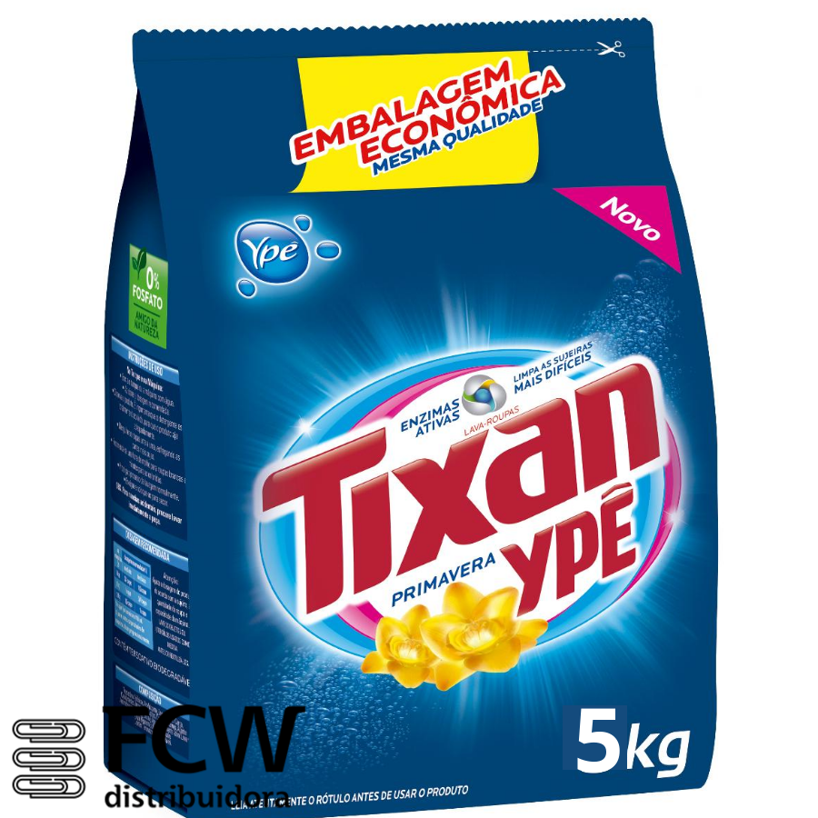
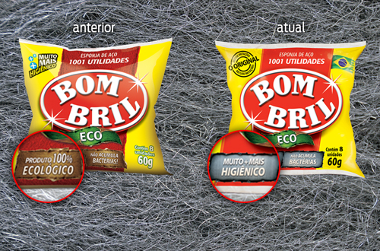
3. Incerteza
Declaração vaga ou abrangente (incluindo gráficos e símbolos) que não possibilitam a compreensão objetiva do benefício ambiental declarado. Exemplo: afirmações de que o produto é “amigo do meio ambiente”, “eco”, “sustentável”, “protege a natureza”, etc., sem explicações específicas sobre como isso é feito.

Slide 55

4. Culto a falsos Rótulos
uso de gráficos e expressões emulando selos ou certificações que, na verdade, não existem.
Exemplo: desenho de um planeta terra entre duas mãos dentro de um retângulo com a frase “Cuidando do meio ambiente”, encontrado em diversos desodorantes

Slide 56
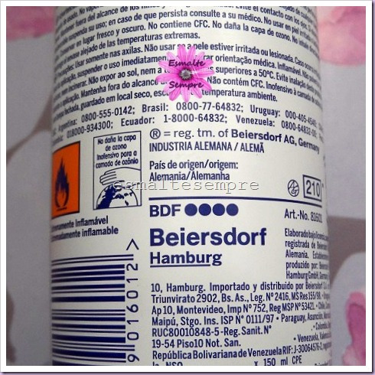
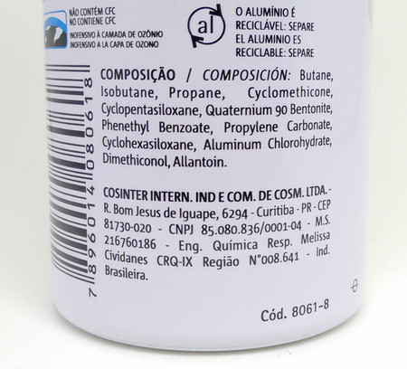
5. Irrelevancia
destaque de características ambientalmente corretas do produto que são, na verdade, obrigações dos fabricantes.
Exemplo: a expressão “Não contém CFC”, encontrada em embalagens aerossol. O CFC foi banido das embalagens por legislação há décadas.

Slide 57
6. Menos pior
Menos pior: apelos ambientais presentes em produtos ou serviços cujo consumo, por si só, causa prejuízo maior ao indivíduo e ao meio ambiente. Exemplo: cigarros orgânicos, etanol – o combustível verde, inseticidas e pesticidas “ecológicos”

Slide 58
7. Mentira
Menções a certificações ou endosso de terceira parte que são falsas ou cujo registro junto ao órgão certificador está vencido.
Exemplo: produto com selo FSC cujo registro não constava no site da organização
Produto com selo da Procel falsificados

Slide 59
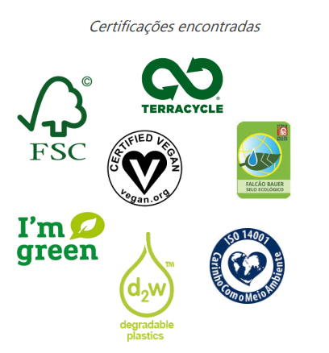
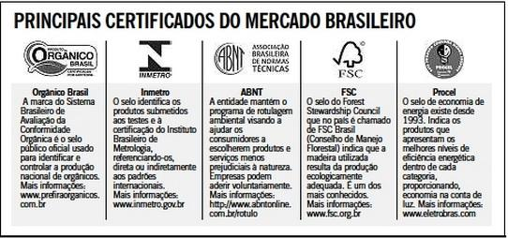
O que vale?

Slide 60
para evitar o problema, evite...
Linguagem confusa: palavras ou termos que têm significa inconclusivo, como “esverdeamento” ou “amigo do verde”
Imagem sugestiva: imagens ou ícones que podem levar o consumidor à confusão
Reivindicações irrelevantes: informações que são obrigatórias e divulgadas como diferenciais
Declarações auto-exaltantes: empresas que se auto-intitulam melhores que as demais
Falta de informação: ausência de dados e fatos que comprovam o que foi dito
Jargão inexato: informações que precisam ser comprovadas cientificamente
Mentira: declaração falsa ou não comprovada
Certificados falsos: certificações fabricadas e sem a verificação de selos como FSC, IBD, PROCEL, Ecocert ou ISO 14021.

